Slide 1

Паркова культура
Підготувала
Учениця 11- Б Класу
Красноармійського КНВК
Шевченко Елліна

Slide 2
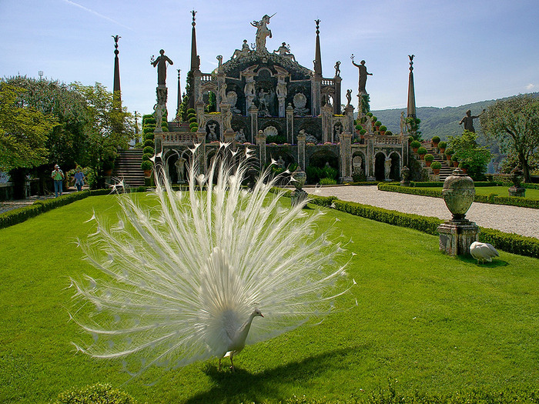
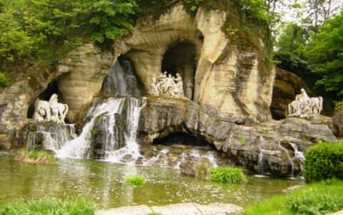
Версальський парк
Переворот у проектуванні парків класичного стилю справив талановитий майстер Андре Ленотр (1613-1700) , вершиною творчості якого став знаменитий Версальський парк , що став яскравим засобом вираження , абсолютної влади короля Франції Людовіка XIV .
На цьому яскравому прикладі ландшафтного мистецтва виховане не одне покоління архітекторів.
Тільки геній Ленотра підніс на небувалу висоту садово -паркове мистецтво , увібрав все краще, що існувало до нього , і затвердив французький класичний стиль .

Slide 3
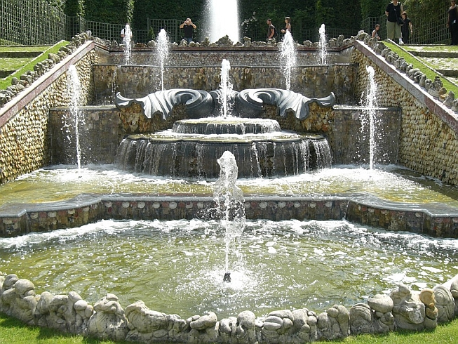
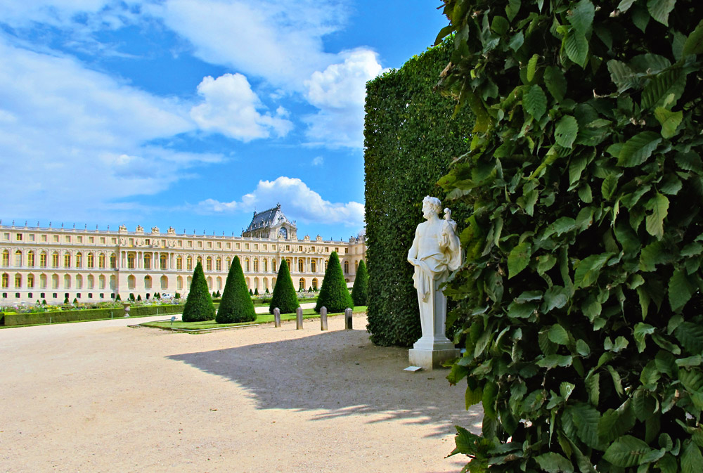
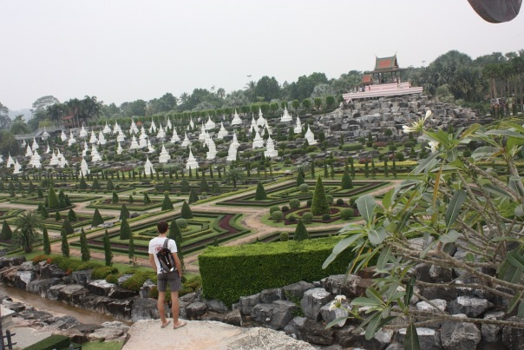
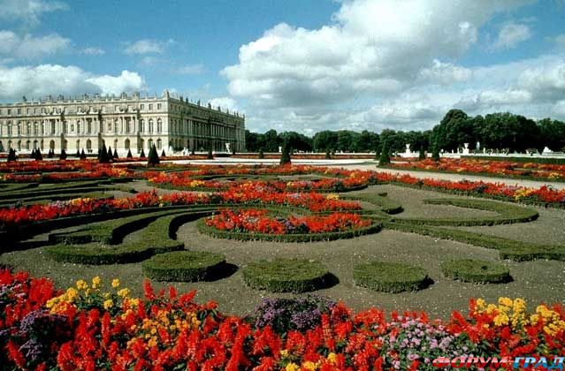

Slide 4
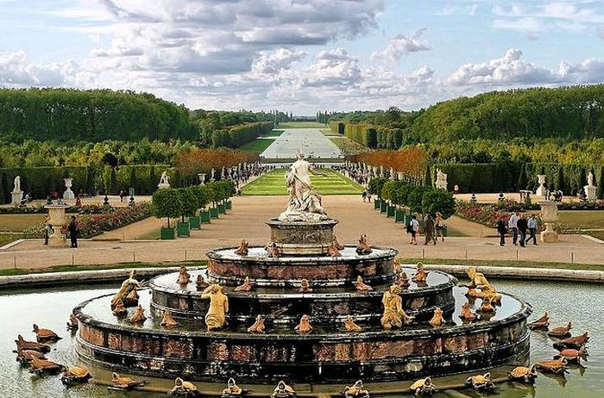
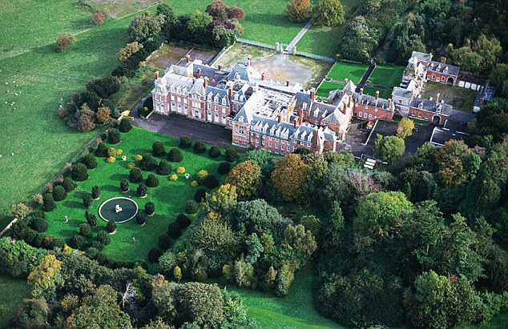
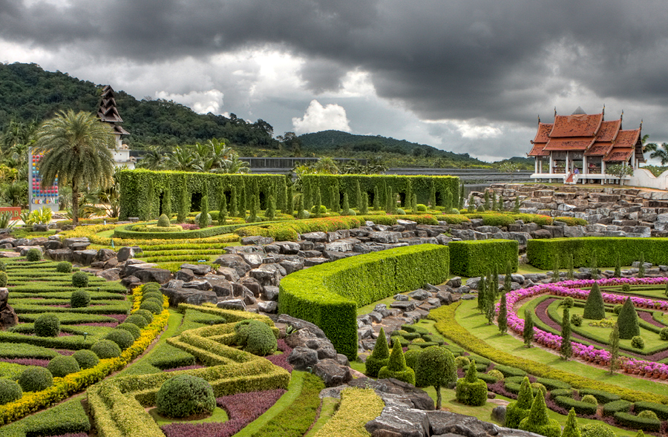

Slide 5
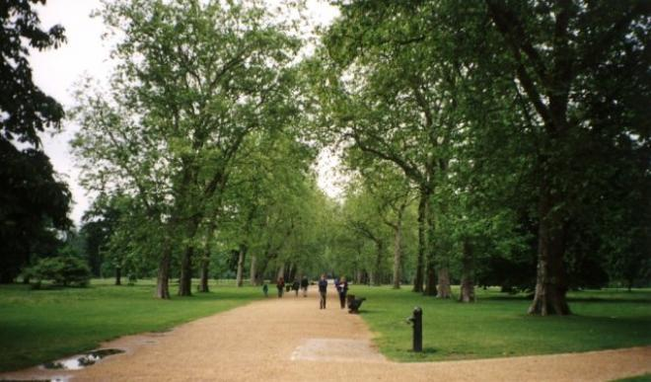
Лондонский гайд-парк
Гайд- парк - королівський парк, розташований в самому центрі Лондона. Є одним з найбільших лондонських парків
На сьогоднішній день , Гайд -парк досить популярне місце , як серед жителів Лондона , так і серед туристів. Тут можна грати у волейбол або футбол на спеціально обладнаних майданчиках , їздити верхи по Rotten Row - знаменитої дорозі для верхової їзди.
Відвідувачі парку можуть купатися в озері , кататися на роликах або просто прогулюватися по тінистих алеях .
На території парку досить часто проходять різні концерти , виступи , офіційні паради і найрізноманітніші виставки.

Slide 6
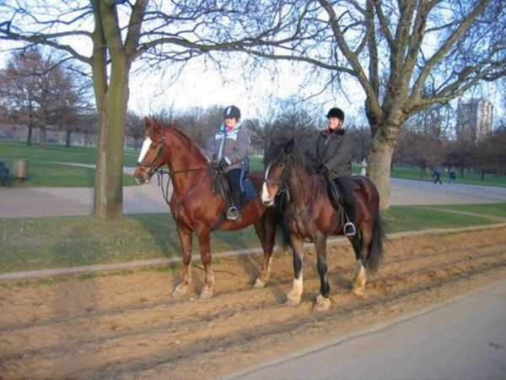
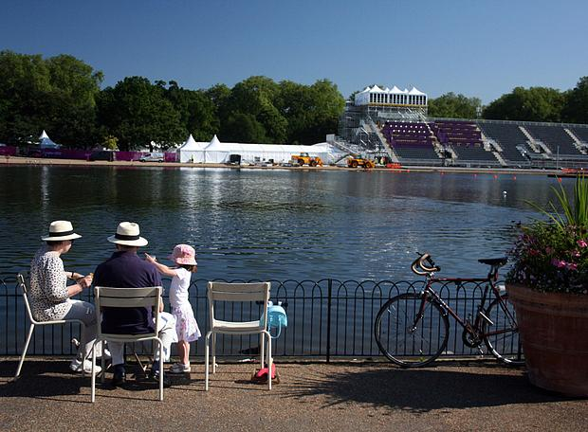
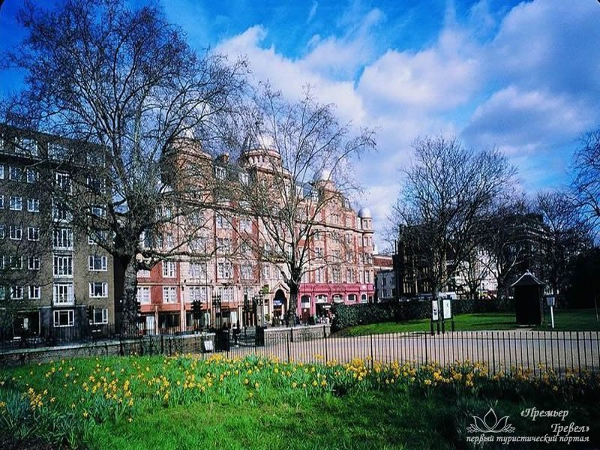
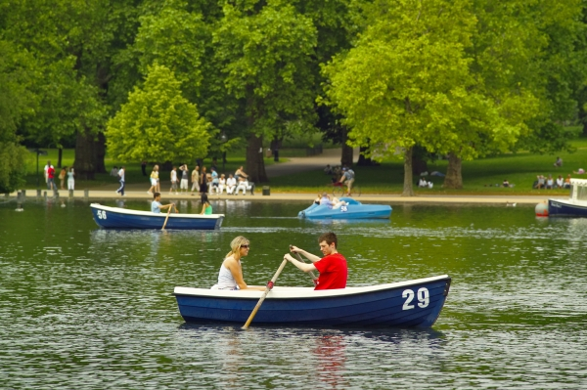

Slide 7
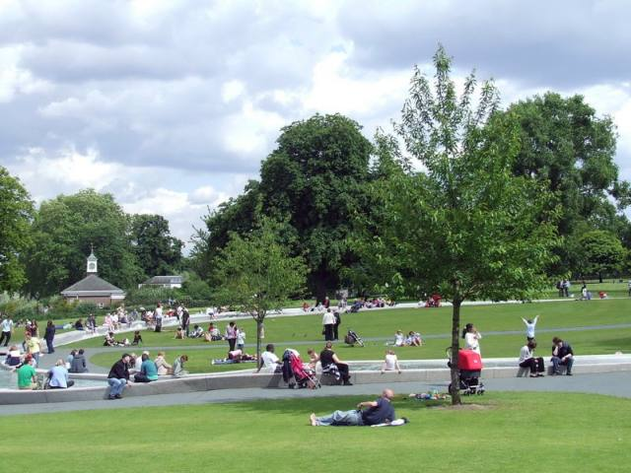
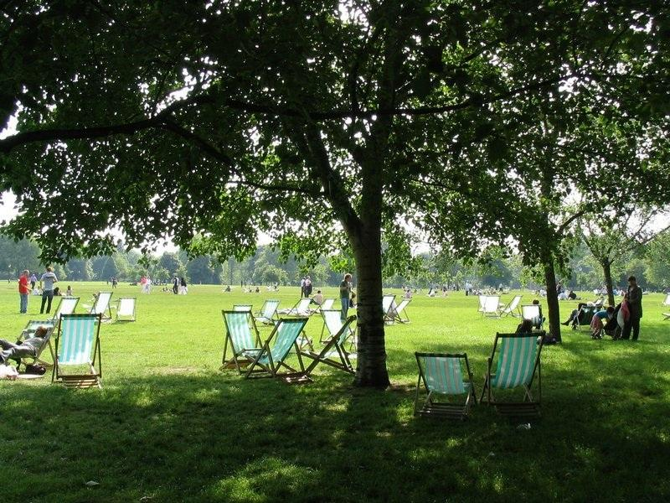
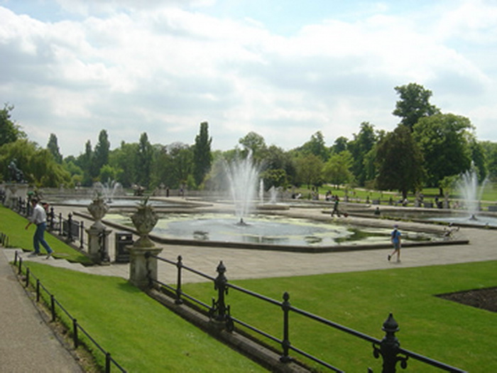

Slide 8
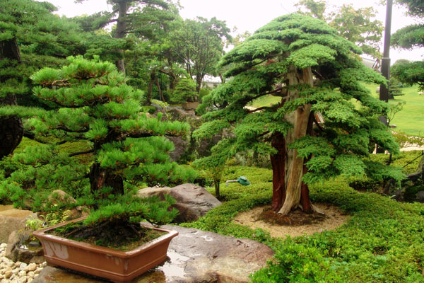
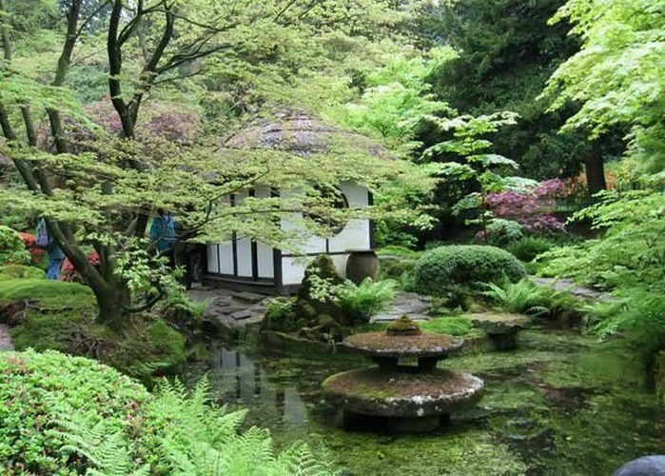
Сад мініатюрних пейзажів
Японський сад будується за добре продуманою схемою. Всі його складові врівноважують один одного, створюючи цілісну композицію.
Простота - основний принцип, немає нічого зайвого і, що важливо, немає прагнення до європейської масштабності: сад може бути призначений тільки для милування, а не прогулянок по ньому, в цьому випадку його розмір не більше декількох квадратних метрів.
У японських садах основна увага приділяється деталям. Ось де результат визначається не кількістю, а якістю.

Slide 9
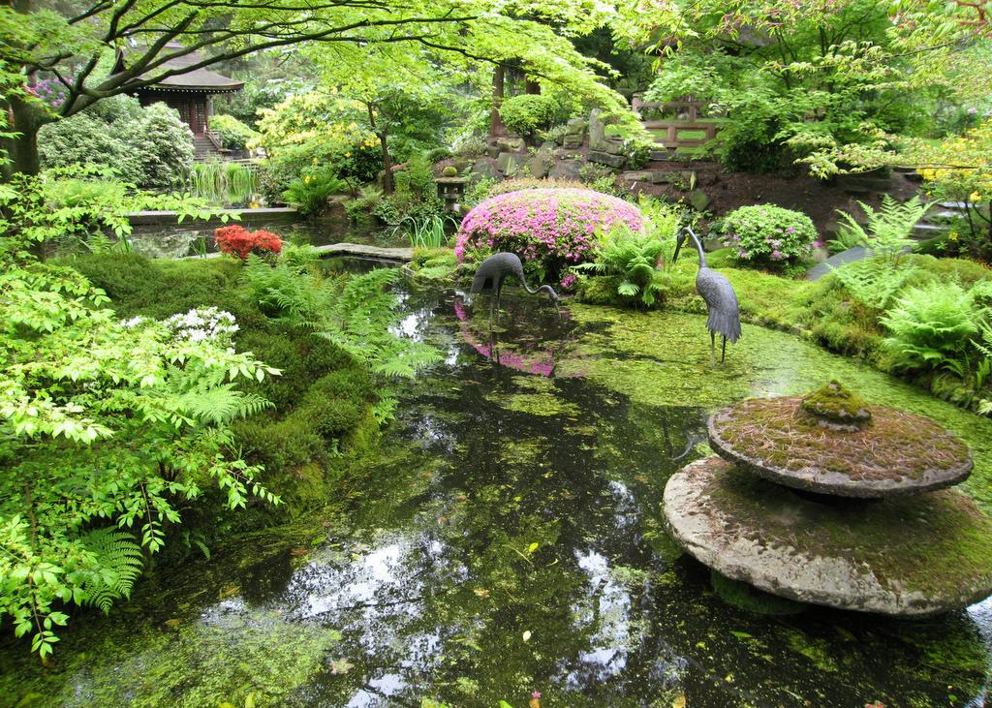
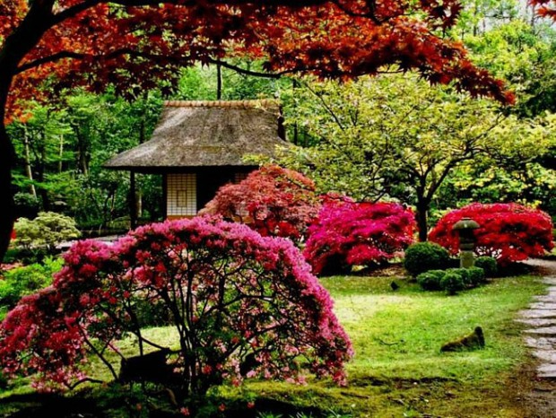

Slide 10
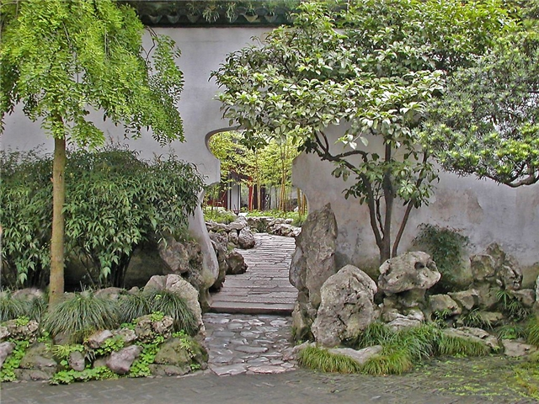
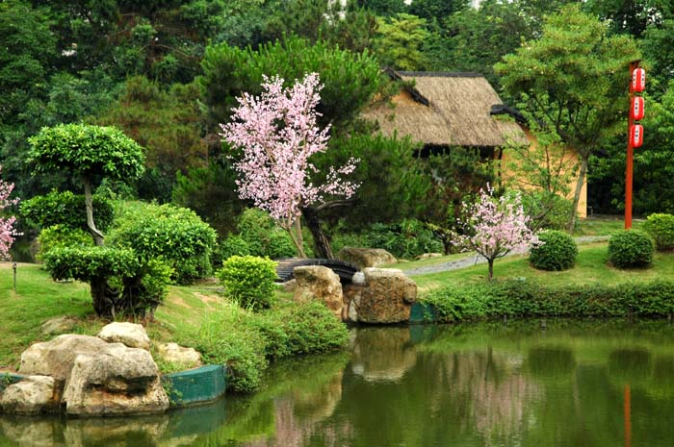

Slide 11
Дякую за увагу!

